Slide 1

Соціально-психологічний вплив влади: аналіз за В. Татенком
Дослідження феномену влади через призму соціальної психології
Тищенко Дмитро КБ-241

Slide 2


Влада як соціальний феномен
Влада — це система домінування і підпорядкування у суспільстві, що пронизує всі рівні соціальної взаємодії.
В. Татенко розглядає владу як інтерактивний процес, що активно формує поведінку, свідомість і ціннісні орієнтації людей через постійну взаємодію.
Влада не існує ізольовано — вона завжди реалізується у відносинах між людьми.

Slide 3
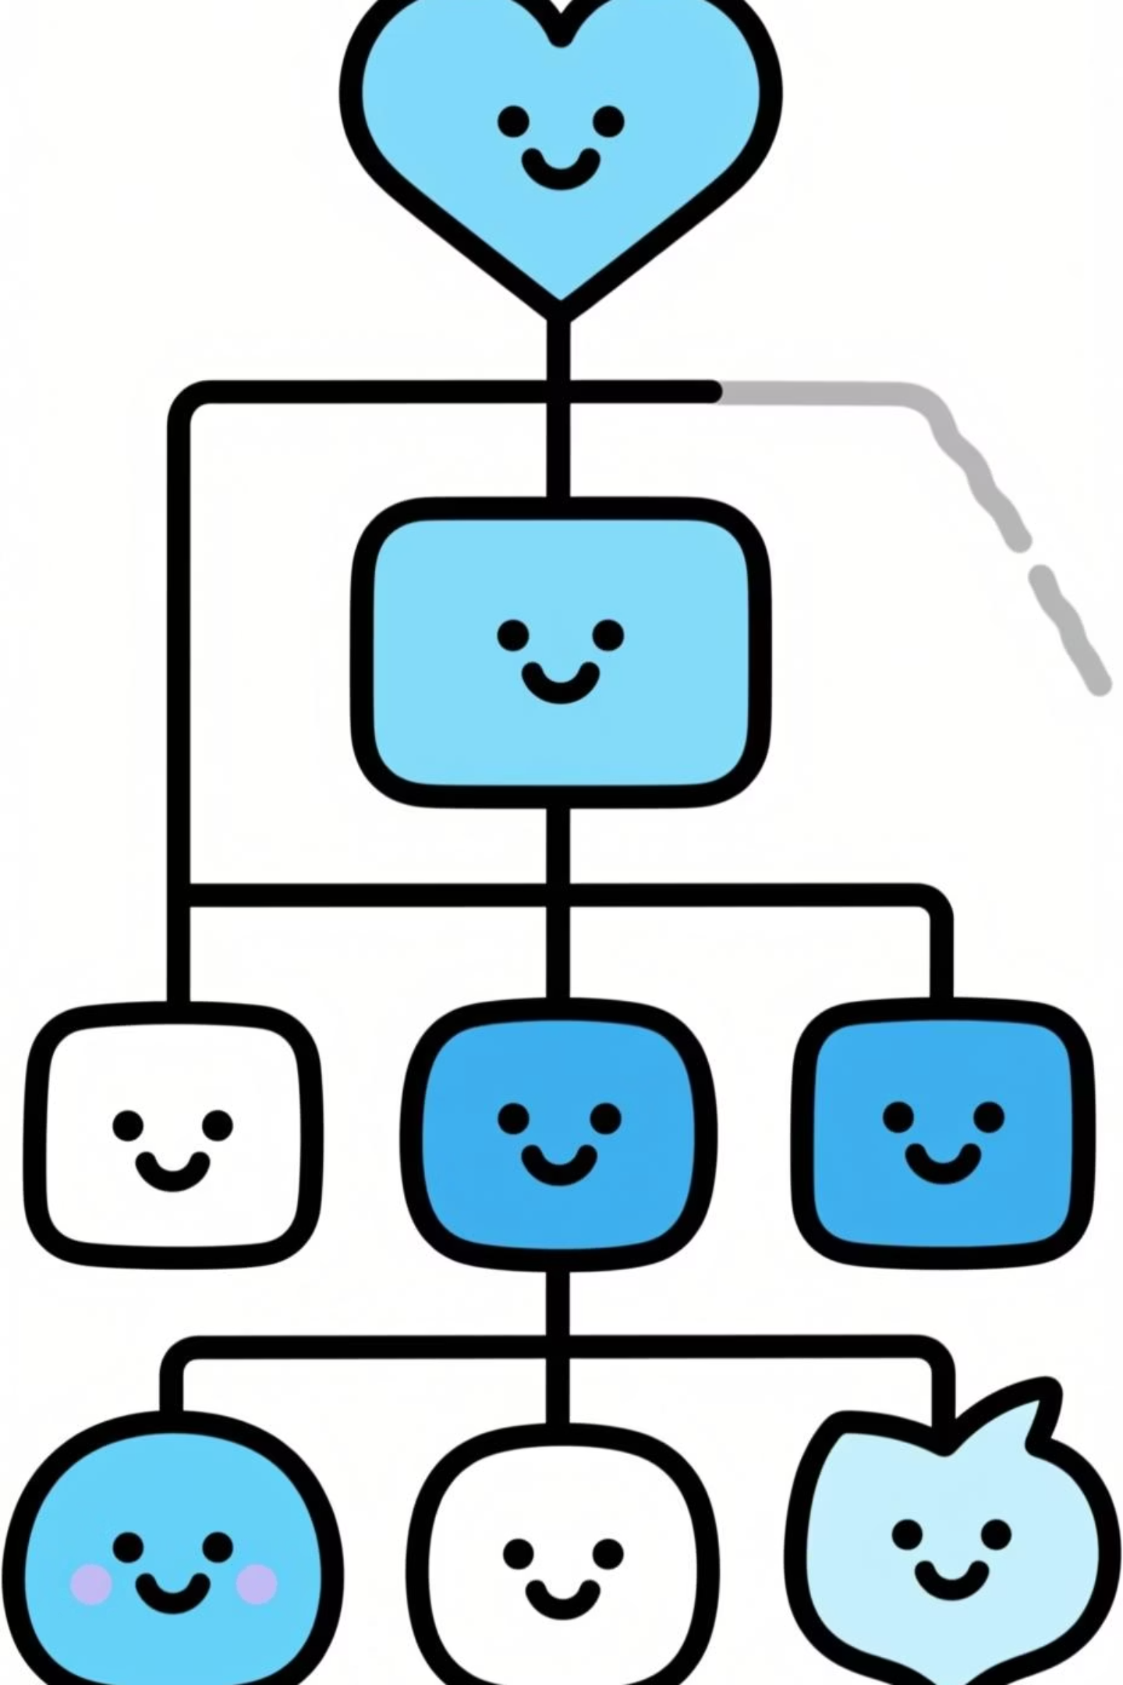



Структура владно-підвладних відносин
Домінантна позиція
Активний вплив, контроль ресурсів, прийняття стратегічних рішень, визначення правил взаємодії
Взаємодія
Динамічний обмін впливами, що створює складну мережу владних відносин у соціумі
Підпорядкована позиція
Прийняття впливу, адаптація до вимог, виконання розпоряджень, пристосування до норм

Slide 4



Механізми соціально-психологічного впливу
Символічні засоби
Мотивація влади
Інтерсуб'єктивність
Мова влади, жести авторитету, ритуали підпорядкування, церемонії визнання статусу
Внутрішні: потреба контролю, самоствердженняЗовнішні: соціальні норми, культурні очікування
Взаємне розуміння ролей, спільне прийняття очікувань у владних відносинах
Ці механізми працюють одночасно і взаємопов'язано, створюючи складну систему впливу.
Розуміння цих процесів допомагає усвідомити, як формується наша поведінка в суспільстві.

Slide 5

Вплив влади на особистість і суспільство
Формування особистості
Соціальна структура
Владно-підвладні взаємодії моделюють особистісні риси через процеси соціалізації. Приклад: дитина в сім'ї засвоює норми поведінки через взаємодію з батьківським авторитетом.
Влада виступає чинником стабільності суспільства, організовуючи соціальні відносини і забезпечуючи передбачуваність взаємодій.
Ризики зловживання
Негативні наслідки: конфлікти інтересів, маніпулятивні практики, деградація довіри, психологічне насильство.

Slide 6

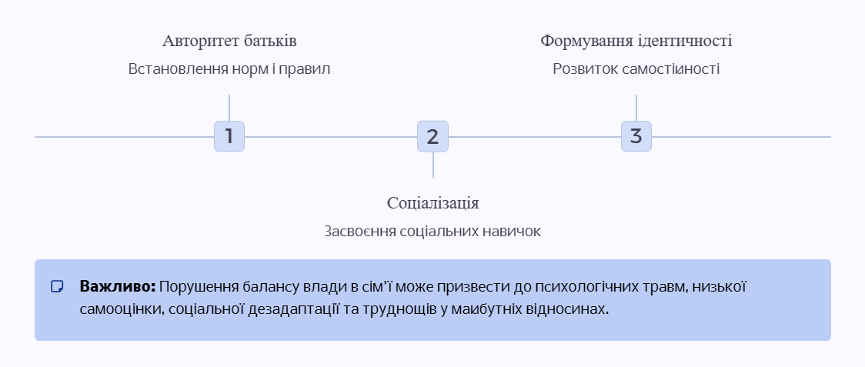
Приклад: владно-підвладні стосунки в сім'ї
Формування особистості дитини
За теорією Татенка, батьківська влада є першим досвідом владних
відносин, що закладає основи соціальної поведінки.

Slide 7




Значення розуміння впливу влади
Фундаментальна категорія
Влада — не лише політичний інструмент, а й фундаментальна соціальна категорія, що визначає всі аспекти життя суспільства.
Здорові взаємини
Усвідомлення механізмів впливу допомагає будувати здорові, збалансовані стосунки на всіх рівнях суспільства.
Ефективне лідерство
Використання знань Татенка сприяє розвитку ефективного лідерства, соціальної гармонії та взаєморозуміння.
"Розуміння природи влади — це шлях до свідомого і відповідального суспільства"

